Slide 1
Bài 26
Bài 26
PHÉP TRỪ
CÁC SỐ THẬP PHÂN
PHÉP TRỪ
CÁC SỐ THẬP PHÂN
(Tiết 2)

Slide 5
2
Tìm lỗi sai rồi sửa lại cho đúng:
65,5 – 4,35 = ?

Slide 7
2
65,5 – 4,35 = ?
Bạn làm sai là Bách vì đặt sai thứ tự đặt tính, Bách sửa theo bạn Thảo thì được phép tính đúng.

Slide 8
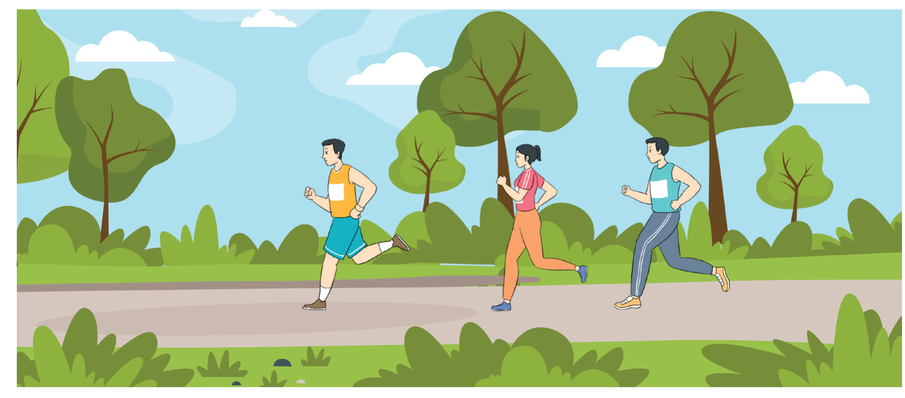
3
Một vận động viên thi chạy Ma-ra-tông đã chạy được 31,57 km. Hỏi vận động viên đó còn phải chạy quãng đường dài bao nhiêu ki-lô-mét nữa để về đích? Biết rằng đường đua đó dài 42,195 km.

Slide 9
Bài giải:
Vận động viên đó còn phải chạy quãng đường dài số ki-lô-mét là:
42,195 – 31,57 = 10,625 (km)
Đáp số: 10,625 km

Slide 10
4
Một thùng đựng 26,75 kg gạo. Người ta lấy từ thùng đó ra 10,5 kg gạo, sau đó lại lấy ra 9 kg gạo nữa. Hỏi trong thùng còn lại bao nhiêu ki-lô-gam gạo?
Bài giải:
Trong thùng còn lại số ki-lô-gam gạo là:
26,75 – 10,5 – 9 = 7,25 (kg)
Đáp số: 7,25 kg

Slide 12
Câu 1 1
Câu 2
Câu 3
Notes:
Nhấn câu hỏi để hiện lên nội dung; chia lớp thành 4 tổ; những tổ nào trả lời nhanh nhất thì nhấn vào khủng long để nó chạy lên; Sau khi đến câu số 6 thì nhấn vào kí hiệu hình tròn màu vàng của đường đua đội thắng để hiện lá cờ.. NHẤN CHÚ KHỦNG LONG VÀNG GÓC TRÊN BÊN TRÁI ĐỂ ĐẾN PHẦN KHÁM PHÁ

Slide 13
Câu 1: Tính 4,6 – 2,2
2,2
2,3
2,4
Notes:
Nhấn chú khủng long vàng để quay về trang câu hỏi

Slide 14
Câu 2: 67,3 – 28,5 = ?
25,12
38,8
11,2

Slide 15
Câu 3: Tính: 17,65 – 4,65
13
14,35
13,5

Slide 16
DẶN DÒ
- Ôn lại bài cũ.
- Chuẩn bị bài mới

Slide 17
TOÁN

